Slide 1
«Педагогическая мастерская по организации системно-деятельностной работы на уроках географии, экономики, крымоведения»
ФОРМИРОВАНИЕ ФУНКЦИОНАЛЬНОЙ ГРАМОТНОСТИ УЧАЩИХСЯ ЧЕРЕЗ РАЗВИТИЕ ПОЗНАВАТЕЛЬНОЙ МЫСЛИТЕЛЬНОЙ ДЕЯТЕЛЬНОСТИ
Презентацию подготовила
Антоненко Дарья Валерьевна
Учитель географии МБОУ «Перевальненская школа имени Ф.И.Федоренко»

Slide 2
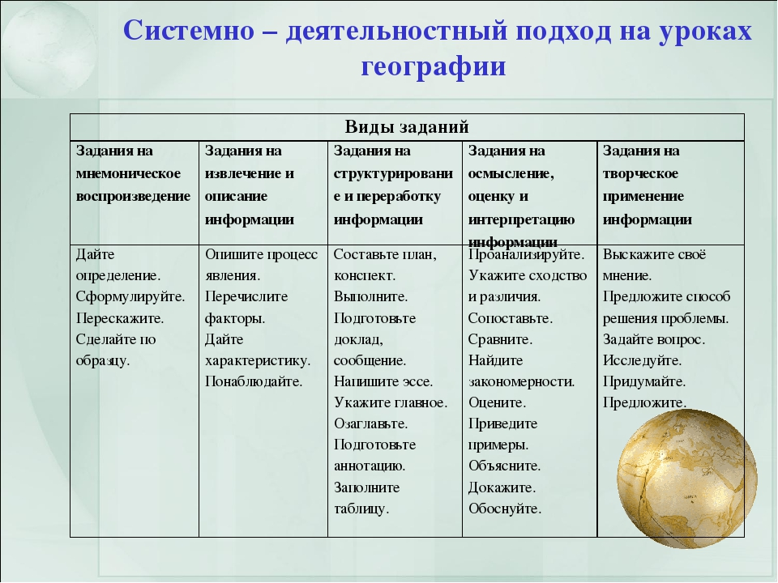
Системно-деятельностный подход- это метод обучения, при котором учащийся не получает знания в готовом виде, а добывает их сам в процессе собственной учебно- познавательной деятельности. Принципиальным отличием технологии деятельностного метода от традиционной технологии демонстрационно-наглядного метода обучения является то, что предложенная структура описывает деятельность не учителя, а учащихся.

Slide 3
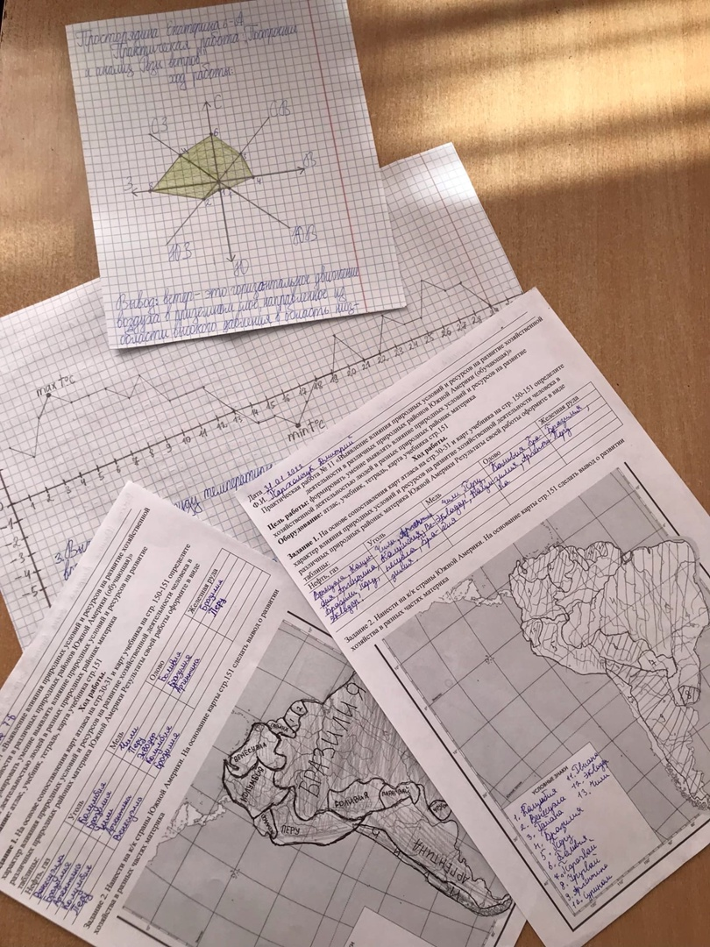
• Системно-деятельностный подход на уроках географии активно применяется при выполнений практических работ
Результаты обучения и воспитания:
Личностное развитие – развитие готовности и способности учащихся к саморазвитию и реализации творческого потенциала в духовной и предметно-продуктивной деятельности, высокой социальной и профессиональной мобильности на основе непрерывного образования и компетенции «уметь учиться»;
Социальное развитие – формирование российской и гражданской идентичности на основе принятия учащимися демократических ценностей, развития толерантности жизни в обществе, воспитания патриотических убеждений; освоение основных социальных ролей, норм и правил.
Познавательное развитие – формирование у учащихся научной картины мира; развитие способности управлять своей познавательной и интеллектуальной деятельностью; овладение методологией познания, стратегиями и способами познания и учения; развитие репрезентативного, символического, логического, творческого мышления, продуктивного воображения, произвольных памяти и внимания, рефлексии.
Коммуникативное развитие – формирование компетентности в общении, включая сознательную ориентацию учащихся на позицию других людей как партнеров в общении и совместной деятельности, умение слушать, вести диалог в соответствии с целями и задачами общения, участвовать в коллективном обсуждении проблем и принятии решений, строить продуктивное сотрудничество со сверстниками и взрослыми, на основе овладения вербальными и невербальными средствами коммуникации, позволяющими осуществлять свободное общение на русском, родном и иностранных языках.

Slide 4
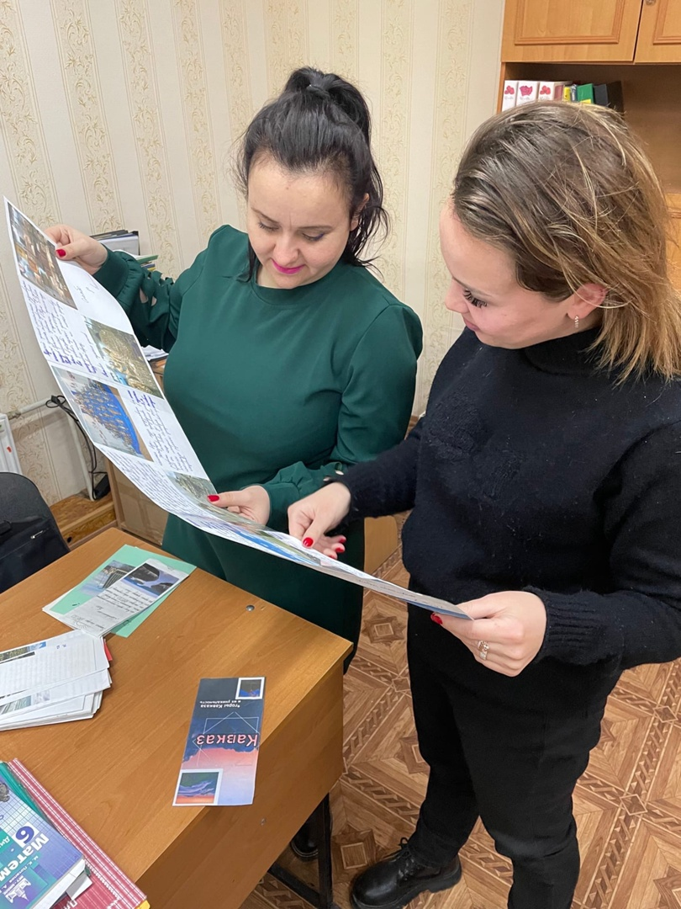
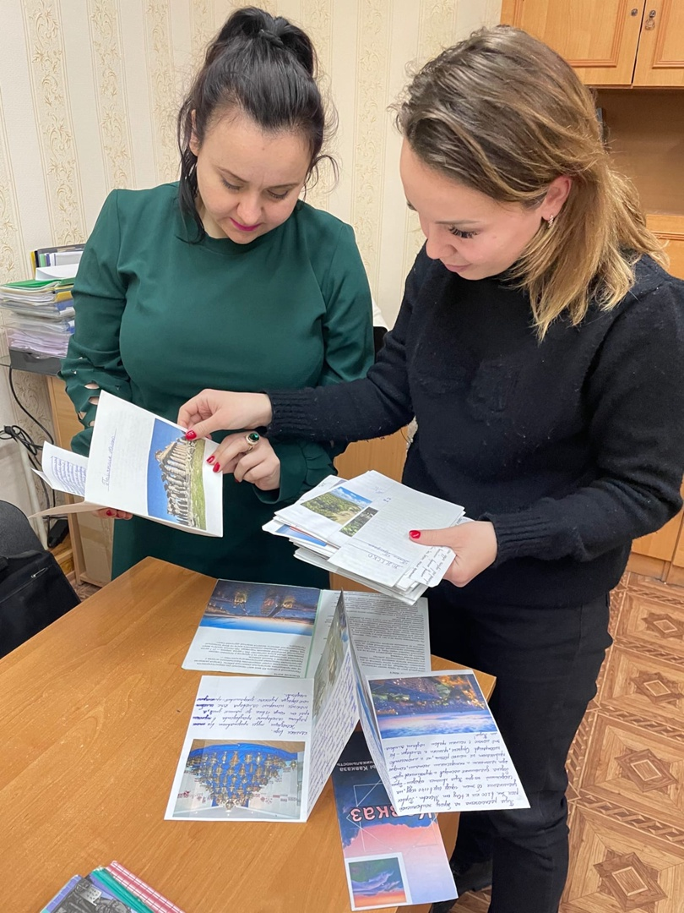
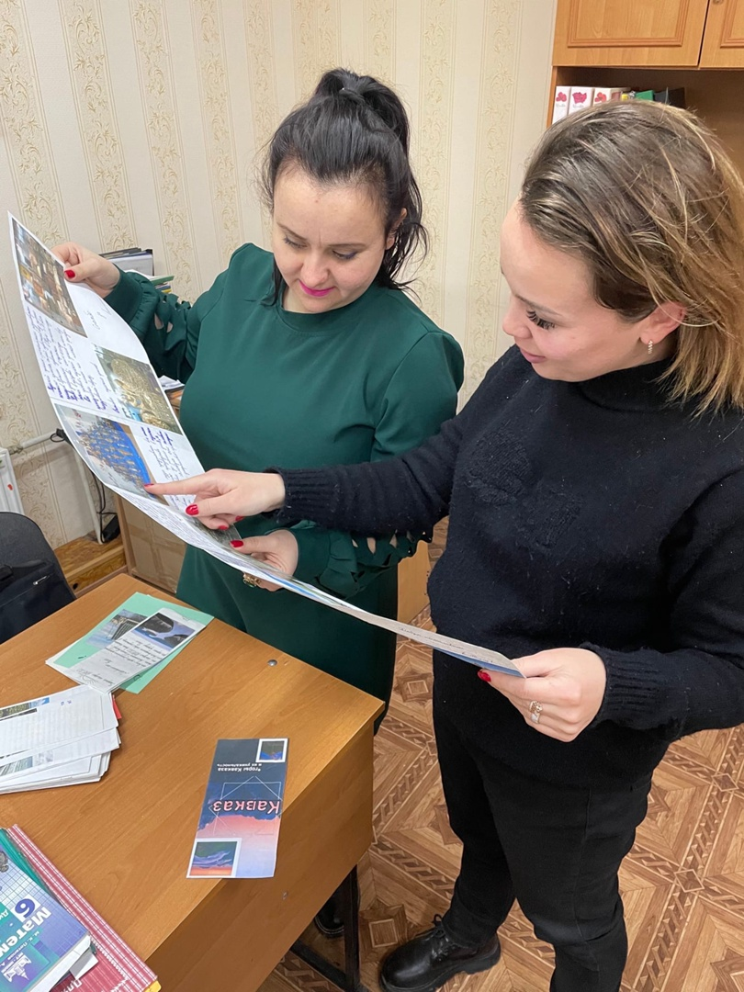
В рамках системно-деятельностной работы осуществляется помощь педагога-наставника в виде:
При составлении календарно-тематического планирования
• Наставник наглядно демонстрирует работу метода при составлении детьми предметно-тематических буклетов

Slide 5
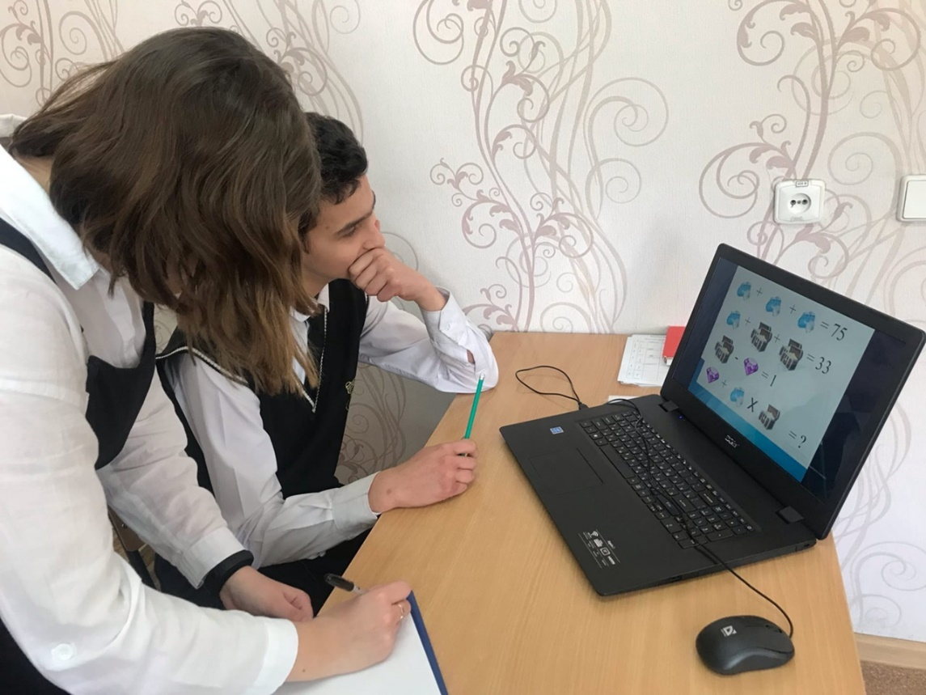
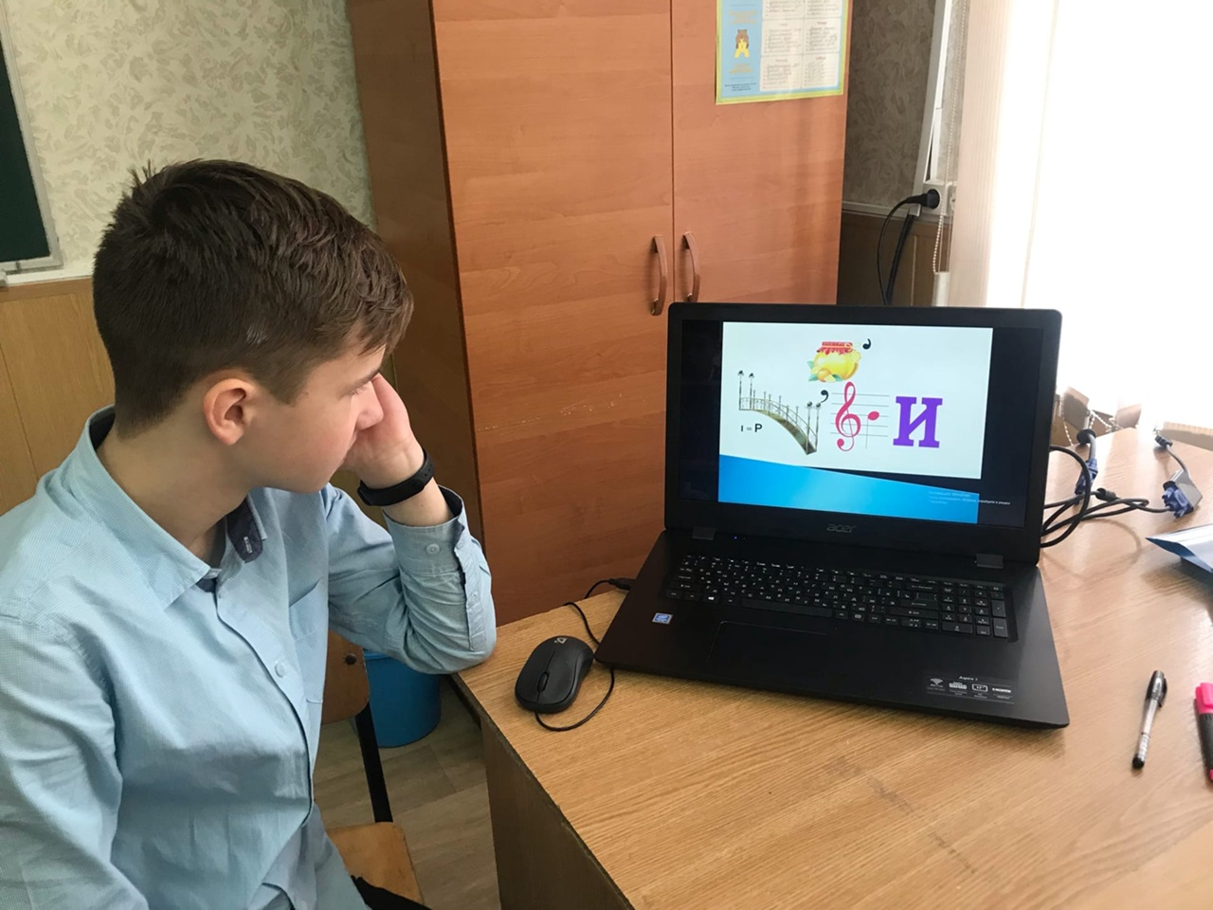
Для формирования функциональной грамотности учащихся, а именно финансовой грамотности проводятся Дол-игр, онлайн уроки, олимпиады

Slide 6
В 6-7 классах при изучении географии материков и океанов активно использую видеофильмы, слайд–шоу, интерактивные карты, они помогают сформировать у учащихся знания о разнообразии природы нашей Земли, о многообразии стран и культур народов мира.
Использую в работе метод- опыт.
Опыт – это метод исследования, в процессе которого искусственно создаются условия, позволяющие ответить на исследуемый вопрос, получить новое знание. Опыт – это наблюдение, которое проводится в специально организованных условиях.

Slide 7

Учебный процесс на уроках географии, опирающийся на использование системно-деятельностного подхода, организуется с учетом занятости в процессе познания всех учащихся без исключения.
Совместная деятельность означает, что каждый вносит свой, особый, индивидуальный вклад, в ходе работы идет обмен знаниями, идеями, способами деятельности. В зависимости от целей и задач урока я использую индивидуальную, парную и групповую виды работ, используется проектная деятельность, ролевые игры, осуществляется работа с различными источниками информации. Деятельностный метод основан на принципах постоянного собственного действия над темой, над работой с картой, над практическими заданиями учебника, а также на позиции взаимодействия, активности обучаемых, на групповой опыт, обязательной обратной связи. Создается среда образовательного делового географического общения, которая характеризуется открытостью, взаимодействием участников, равенством их аргументов, накоплением совместного знания, возможностью взаимной оценки и контроля. Нельзя учащимся сообщать в готовом виде то, к чему они могут прийти сами путем собственных внутренних усилий.
Развитие способности принимать и осуществлять самостоятельные решения, самому оценивать свои действия и вносить в них необходимые коррективы, ведет по пути саморазвития.

